Slide 1
Острый коронарный синдром Диагностика и оказание помощи на догоспитальном этапе
КГБУЗ «Краевой центр общественного здоровья и медицинской профилактики»

Slide 2
Определения:
Острый коронарный синдром (ОКС) – термин, обозначающий любую группу клинических признаков или симптомов, позволяющих подозревать острый инфаркт миокарда (ИМ) или нестабильную стенокардию (НС). Является предварительным диагнозом и по результатам обследования может трансформироваться в «острый ИМ», «НС», либо в другой, в том числе некардиологический диагноз.

Slide 3
Острый коронарный синдром без стойкого подъема ST на ЭКГ (ОКС бп ST ) – остро возникшие клинические признаки или симптомы ишемии миокарда, когда на ЭКГ отсутствует стойкий (длительностью более 20 мин.) подъем сегмента ST как минимум в 2-х смежных отведениях и нет остро возникшей блокады ЛНПГ. Острый коронарный синдром со стойким подъемом ST на ЭКГ – остро возникшие клинические признаки или симптомы ишемии миокарда в сочетании со стойким (длительностью более 20 мин.) подъемом сегмента ST как минимум в 2-х смежных отведениях ЭКГ.

Slide 4
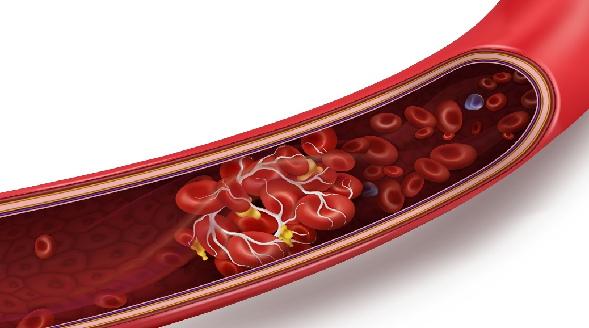
Патогенез:
ОКС, как правило, является следствием тромбоза коронарной артерии.
Тромб возникает на месте эрозии или разрыва атеросклеротической бляшки. Часто – на месте гемодинамически незначимого стеноза коронарной артерии.
В зависимости от длительности окклюзии развивается ОКС с подъемом или без подъема сегмента ST кардиограммы.

Slide 5
Симптомы ишемии миокарда:
боль или чувство сжатия, давления, тяжести за грудиной. Возможны иррадиация в левую руку, левое плечо, горло, нижнюю челюсть, эпигастрий, а также нетипичные клинические проявления, такие как потливость, тошнота, боль в животе, одышка и т.д. Симптомы, как правило, сходны по характеру с возникающими при приступе стенокардии, но отличаются по силе и продолжительности.

Slide 6
ОКС следует заподозрить при следующих клинических ситуациях:

Slide 7
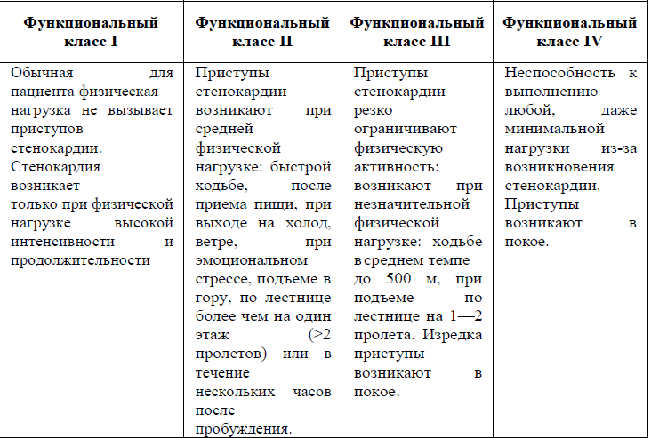
Функциональные классы стенокардии

Slide 8
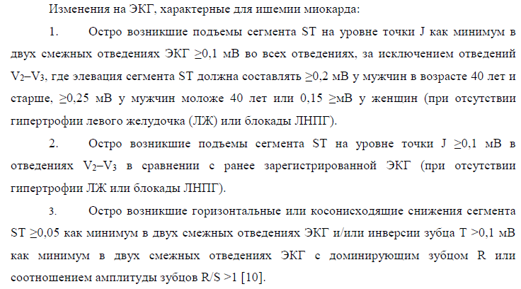
Изменения на ЭКГ, характерные для ишемии миокарда

Slide 9
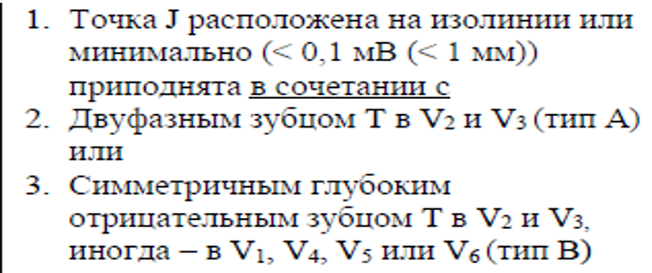
ЭКГ варианты
ОКС бп ST. Синдром Велленса
ОКСпST. ИМ переднебоковой
стенки ЛЖ

Slide 10
Стратегия и тактика

Slide 11
Догоспитальный алгоритм действий при ОКС бп ST
Сбор жалоб, анамнеза, оценка болевого синдрома, физикальное обследование, контроль показателей гемодинамики (АД, ЧСС).
Регистрация ЭКГ как минимум в 12 отведениях.
Осуществление дистанционного консультирования с определением риска неблагоприятного исхода.
Наладить внутривенный доступ, обеспечить готовность к проведению электрической дефибрилляции и сердечно-легочной реанимации.
Купирование болевого синдрома.
Экстренная госпитализация пациента в соответствии с действующим приказом.

Slide 12
Критерии риска неблагоприятного исхода при ОКС бп ST
Критерии очень высокого риска: Рефрактерная стенокардия (рецидивирующий болевой синдром в течение последних суток) Угрожающие жизни желудочковые аритмии Нестабильность гемодинамики | Коронарография в течение 2 ч (экстренная)
Критерии высокого риска: Повышение уровней тропонинов Изменения ST/T в динамике (сопровождающиеся или не сопровождающиеся симптомами) Сумма баллов по GRACE>140 | Коронарография в течение 24 ч (неотложная)
Критерии умеренного риска: Сахарный диабет Сумма баллов по GRACE 109-140 Почечная дисфункция (расчетная СКФ <60 мл/мин) Снижение сократительной функции левого желудочка (фракция выброса <40%) Ранняя постинфарктная стенокардия ЧКВ или АКШ в анамнезе | Коронарография в течение 72 ч (отсроченная)
Критерии низкого риска: Сумма баллов по GRACE ≤108 | Коронарография в рамках текущей госпитализации

Slide 13
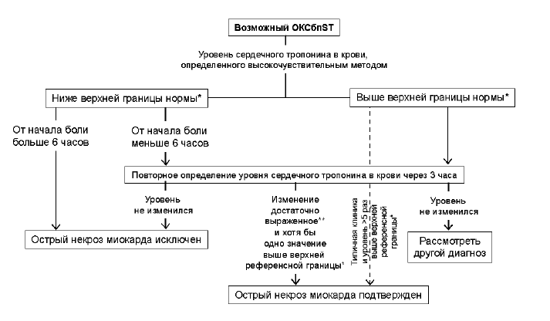
Для стратификации риска неблагоприятного исхода и выбора стратегии ведения у пациентов с ОКСбпST рекомендуется осуществлять совокупную оценку анамнеза, клинических данных, ЭКГ, ЭхоКГ, результатов исследования уровня сердечного тропонина T или I в крови.

Slide 14
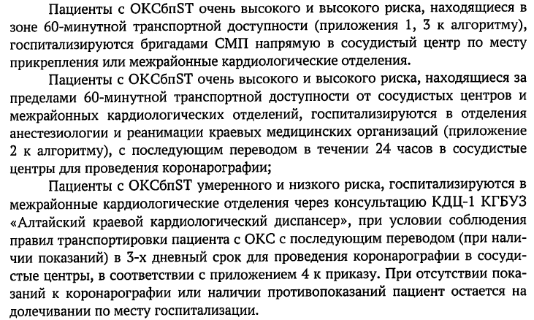
Регламентирующий приказ:

Slide 15
Купирование болевого синдрома:

Slide 16
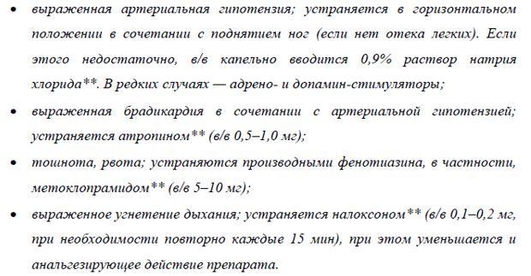
Помимо обезболивания, морфин способствует уменьшению страха, возбуждения, снижает симпатическую активность, увеличивает тонус блуждающего нерва, уменьшает работу дыхания, вызывает расширение периферических артерий и вен. Побочные эффекты, не позволяющие увеличить дозу:

Slide 17
Пациентам с ОКСбп ST проведение тромболитической терапии не рекомендуется.
При отсутствии противопоказаний рекомендуется рассмотреть применение ацетилсалициловой кислоты в дозе 150-300 мг (разжевать; не рекомендуется принимать внутрь кишечнорастворимые формы препарата).
Применение ингибитора P2Y12-рецепторов тромбоцитов и антикоагулянтов на догоспитальном этапе не рекомендуется.

Slide 18
Также важно:
В карте вызова и сопроводительном талоне рекомендуется указать:
время начала ОКС
время первого медицинского контакта
время регистрации ЭКГ
проведенное на догоспитальном этапе лечение с указанием доз препаратов
время доставки в стационар.
Если известно, рекомендуется указать препараты, принятые пациентов в ближайшие 24 ч, время их приема и дозы.

Slide 19
Алгоритм оказания помощи пациенту с ОКСпST
Сбор жалоб, анамнеза, оценка болевого синдрома, физикальное обследование, контроль показателей гемодинамики (АД, ЧСС).
Регистрация ЭКГ в течение 10 мин на месте первого контакта с мед. работником. Рекомендовано использовать дополнительные отведения V7-V9 и V3R-V4R у пациентов с ИМпST задней и нижней стенки ЛЖ.
Дистанционное консультирование с определением реперфузионной стратегии и дальнейшей маршрутизации.
Наладить внутривенный доступ, обеспечить готовность к проведению электрической дефибрилляции и сердечно-легочной реанимации.
Догоспитальный системный тромболизис при ожидаемом времени от постановки диагноза до введения проводника в коронарную артерию более 120 мин.
Купирование болевого синдрома, лечение осложнений догоспитального этапа.
Экстренная госпитализация пациента в соответствии с действующим приказом.

Slide 20
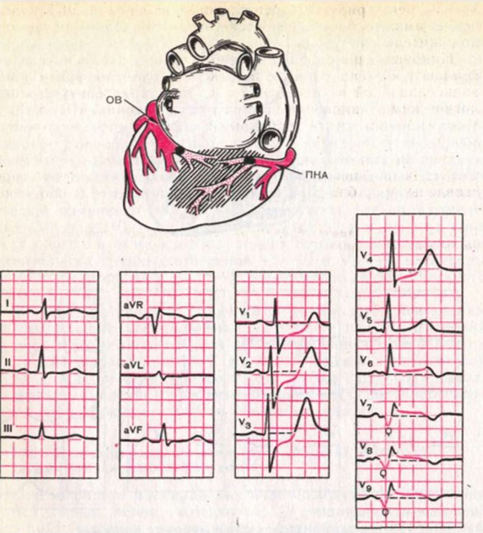
ЭКГ при заднебазальном инфаркте миокарда
Депрессия сегмента ST в V1-V3, особенно при положительном зубце Т в этих же отведениях.
Отведения V7-V9 записываются для подтверждения/исключения прямых признаков поражения ЛЖ.
Диагностически значимым считается подъем сегмента ST ≥0.5 мм.

Slide 21
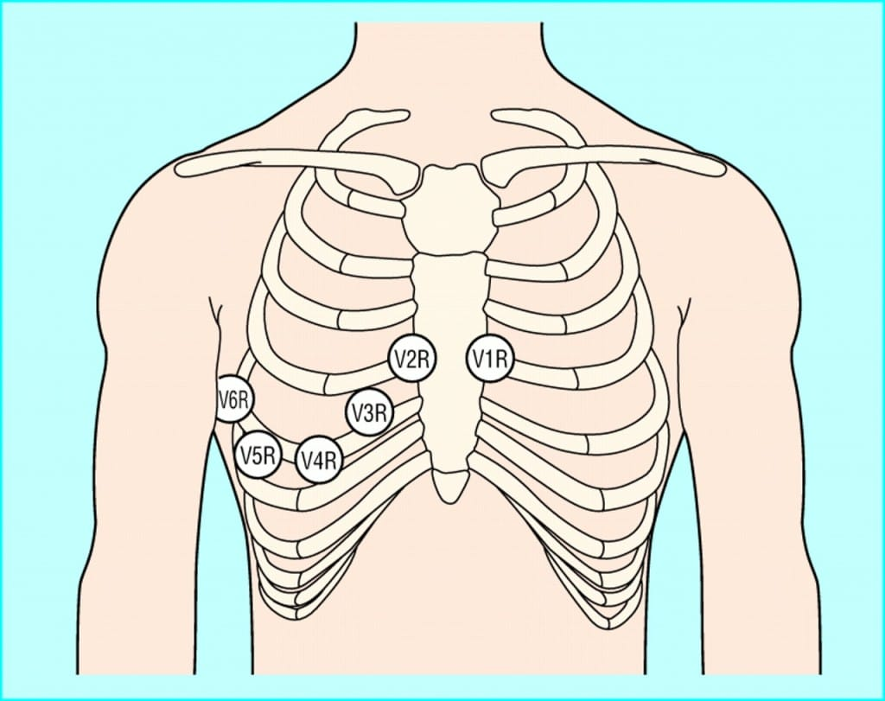
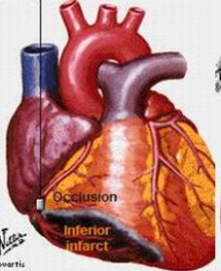
ЭКГ при заднедиафрагмальном (нижней стенки ЛЖ) ИМ с захватом правого желудочка

Slide 23
Выбор реперфузии у пациента с ИМпST

Slide 24
Системный тромболизис, основные положения:
ТЛТ при отсутствии противопоказаний рекомендована для снижения риска смерти у пациентов с ИМпST с длительностью симптомов менее12 часов, у которых ожидается, что первичное ЧКВ не будет выполнено в пределах 120 мин. после постановки диагноза.
У пациентов с ОКСпST/ИМпST и кардиогенным шоком при невозможности выполнения первичного ЧКВ в течение 120 мин от постановки диагноза и отсутствии механических осложнений ИМ рекомендован системный тромболизис.
Введение тромболитика должно быть начато в пределах 10 мин от постановки диагноза.
Выполнение тромболизиса сопровождается заполнением Чек -листа ТЛТ, который передается на следующий этап МП.
Всем пациентам, получившим тромболизис (догоспитально или в стационаре), рекомендован незамедлительный перевод в учреждения, реализующие ЧКВ в круглосуточном режиме.

Slide 26
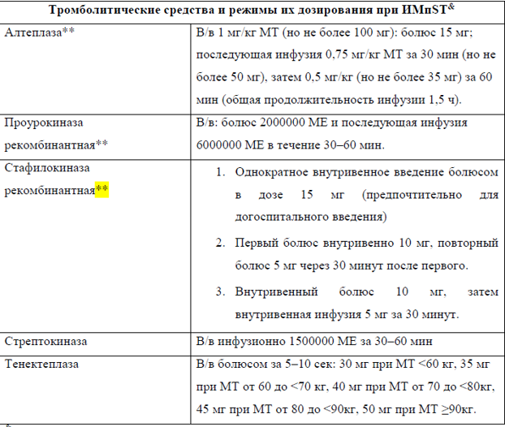
Тромболитические препараты

Slide 27
Сопутствующая терапия
Дезагреганты:
До начала или во время ТЛТ следует использовать АСК (разжевать 150-300 мг) и клопидогрел (внутрь 300 мг, у пациентов старше 75 лет – 75 мг).
Тикагрелор и прасугрел не рекомендуются в дополнение к АСК до начала или во время ТЛТ из-за отсутствия доказательств безопасности такого подхода при ИМпST.
Антикоагулянты:
Препарат выбора Эноксапарин. У мужчин с уровнем креатинина < 221 мкмоль/л и женщин с уровнем креатинина <177 мкмоль/л: в/в болюс 30 мг; через 15 мин. п/к живота в дозе 1 мг/кг 2 раза в сутки.
Нефракционированный гепарин. Внутривенно болюсом 60 ЕД/кг (максимально 4000 ЕД), сразу вслед за этим постоянная в/в инфузия в дозе 12 ЕД/кг/час (максимально 1000 ЕД/час) с последующим дозированием по номограмме в зависимости от уровня АЧТВ.

Slide 28
Бета-адреноблокаторы:
Показания:
- Пациенты с ИМпST с высоким АД, сохраняющейся ишемией миокарда, тахикардией, не имеющие признаков острой СН, для контроля за ишемией и ограничения зоны некроза.
- Пациенты с ИМпST с полиморфной ЖТ или ФЖ для предупреждения рецидивов аритмии (при отсутствии противопоказаний).
Метопролол в/в медленно под контролем ЭКГ по 5 мг 2-3 раза с интервалом как минимум 2 мин.
Польза тем выше, чем раньше начата терапия.

Slide 29
Для купирования тахисистолической формы ФП, а также для предупреждения пароксизмов жизнеугрожающих аритмий при наличии сердечной недостаточности и отсутствии тяжелой гипотонии рекомендовано использование амиодарона в/в медленно в дозе 5 мг/кг но не более 300 мг за 10-60 мин. При аритмогенном шоке – электроимпульсная терапия.
При лечении СН рекомендуется введение петлевых диуретиков. Используют в/в болюсное введение фуросемида. Первоначальная доза – 40 мг. При развернутой картине альвеолярного отека легких доза может быть увеличена до 60-80 мг. Помнить о периферическом вазодилятирующем действии в течение первых 30 мин.!
При артериальной гипотензии (АД систолическое менее 90 мм рт.ст.): дофамин 200 мг развести в 200 мл 0,9% раствора натрия хлорида. Вводить в/в капельно начиная со скоростью 5-10 капель в минуту с постепенным увеличением каждые 2-5 минут до скорости 20 капель в минуту под контролем АД и частоты сердечных сокращений.
При брадикардии: Атропин по 0,5 мг внутривенно каждые 5 минут, суммарная допустимая доза до 2 мг.
Пациентам с ИМпST при наличии гипоксемии (SaO2<90%) показано ингаляторное введение кислорода. Дыхание кислородом проводят через носовые катетеры со скоростью 2-8 л/мин.

Slide 30
Сердечно-легочная реанимация

Slide 32
Благодарю за внимание!

